Slide 1
Організація навчальних заходів
Тренінг організовано в рамках проекту «Енергоефективність в муніципалітетах ІІ»

Slide 2
Завдання навчального заходу? - набуття практичних навичок - покращення теоретичних знань - навчання на досвіді інших - зміна відношення та поведінки

Slide 3
Аналіз потреб навчання
Підготовка
Власне проведення
Оцінка

Slide 4
Аналіз потреб: - яка кінцева ціль навчання - учасники навчання - наявні ресурси для проведення навчання

Slide 5
Якісна підготовка до тренінгу - 80% успіху його проведення!
Комфорт
місце проведення
Контент
рівень знань
Модерація
Атмосфера
Що далі?
Закріплення отриманих знань та навичок
кава та їжа
кінцева мета
тренери
Дискусії
спітчі

Slide 6
На дерево дивись, як родить, а на людину, як робить
Запрошення на захід має містити наступну інформацію:
Де відбудеться захід
Коли відбудеться захід
Яка тематика заходу
Якщо існують то важливі організаційні питання (наприклад, що буде відібрано до участі не більше 10 учасників)

Slide 7
Організаційні деталі: приміщення
Вікна
2 кв.м на 1 учасника
Без колон
Поруч не співає хор, та інше
Можливість легкої трансформації посадки людей
Наявність вентиляції
Дуже бажано пристосоване для тренінгів приміщення

Slide 8
Організаційні деталі: харчування
Коли люди голодні вони злі, проте слухають краще

Slide 9
Організаційні деталі: роздаткові матеріали
Особливо важливі роздрукуйте
Всі дайте у вільному доступі на пошту чи гугл диску
Люди мають в чому писати (подумайте за них)
Якщо обіцяєте щось надіслати обов'язково це зробіть

Slide 10
Організаційні деталі: технічне забезпечення
Проектор+ноутбук
Колонки?
Обов'язкова перевірка за день та за годину до заходу
Кольорові листки
Стікери
…

Slide 11
Участь осіб вищого рівня
Відповідальність
Увага?
Важливість
Дружні стосунки
Менша формальність
Ті хто виконують дійсно хочуть та розуміють
НЕ участь осіб вищого рівня

Slide 12
Що роблять інші?
Проведення навчань власними силами по потребі, але не рідше 2-х разів на рік
Використання поточних заходів для часткового донесення інформації по енергоменеджменту
Закладення коштів у бюджет, та проведення навчань найманими експертами з повним забезпеченням
Включення у проекті пропозиції інституційного розвитку

Slide 13
Вступна частина тренінгу - Знайомство (криголам) - Очікування - Правила - Кінцева ціль навчання (зовнішня і внутрішня)

Slide 14
Методи навчання та їх засвоєння: Лекції 5% Читання 10% Використання відео- та аудіоматеріалів 20% Демонстрація 30% Участь в дискусійних групах 50% Практичні дії 75% Навчання інших/негайне застосування знань 90%

Slide 15
Пасивні та інтерактивні форми навчання
До інтерактивних належать:
Рольові ігри
Дискусія
Практичні вправи
Викладання інформації для інших
Робота в групах над завданням з подальшим їх представленням
Мозковий штурм

Slide 16
Практичні поради:
Ко спікерство
Чужа месія
Увага до деталей
Не забувайте про кінцеву ціль для чого Ви це робите

Slide 17
Деструктивні учасники
Практичні поради:

Slide 18
Не використовуйте: Рішення або порада: Робиться натяк непрямим текстом: “Ви дуже мало знаєте, щоб вирішити це питання, так що зробіть це так, як я вам кажу. Насправді ваші думки не варті уваги”.
Практичні поради:

Slide 19
Не використовуйте: Накази: Можуть провокувати ситуацію: начебто учасникам не було дано право вибору та їхні роздуми не розглядалися.
Практичні поради:

Slide 20
Не використовуйте: Погрози: Використовуються повноваження, аби дати зрозуміти людям, що трапиться, якщо вони не зроблять це так, як їм сказано. Їхні почуття не важливі.
Практичні поради:

Slide 21
Не використовуйте: Читання лекцій та моральність: Коли людині говорять, що їй потрібно робити, до уваги беруться цінності та досвід викладача, а не почуття та переконання слухача. Критика та висміювання: Заперечуються почуття людей, якщо їм кажуть, що вони не варті уваги і не мають права почуватися так, як вони це роблять.
Практичні поради:

Slide 22
Не використовуйте: Критика та висміювання: Заперечуються почуття людей, якщо їм кажуть, що вони не варті уваги і не мають права почуватися так, як вони це роблять.
Практичні поради:

Slide 23
Практична вправа

Slide 24
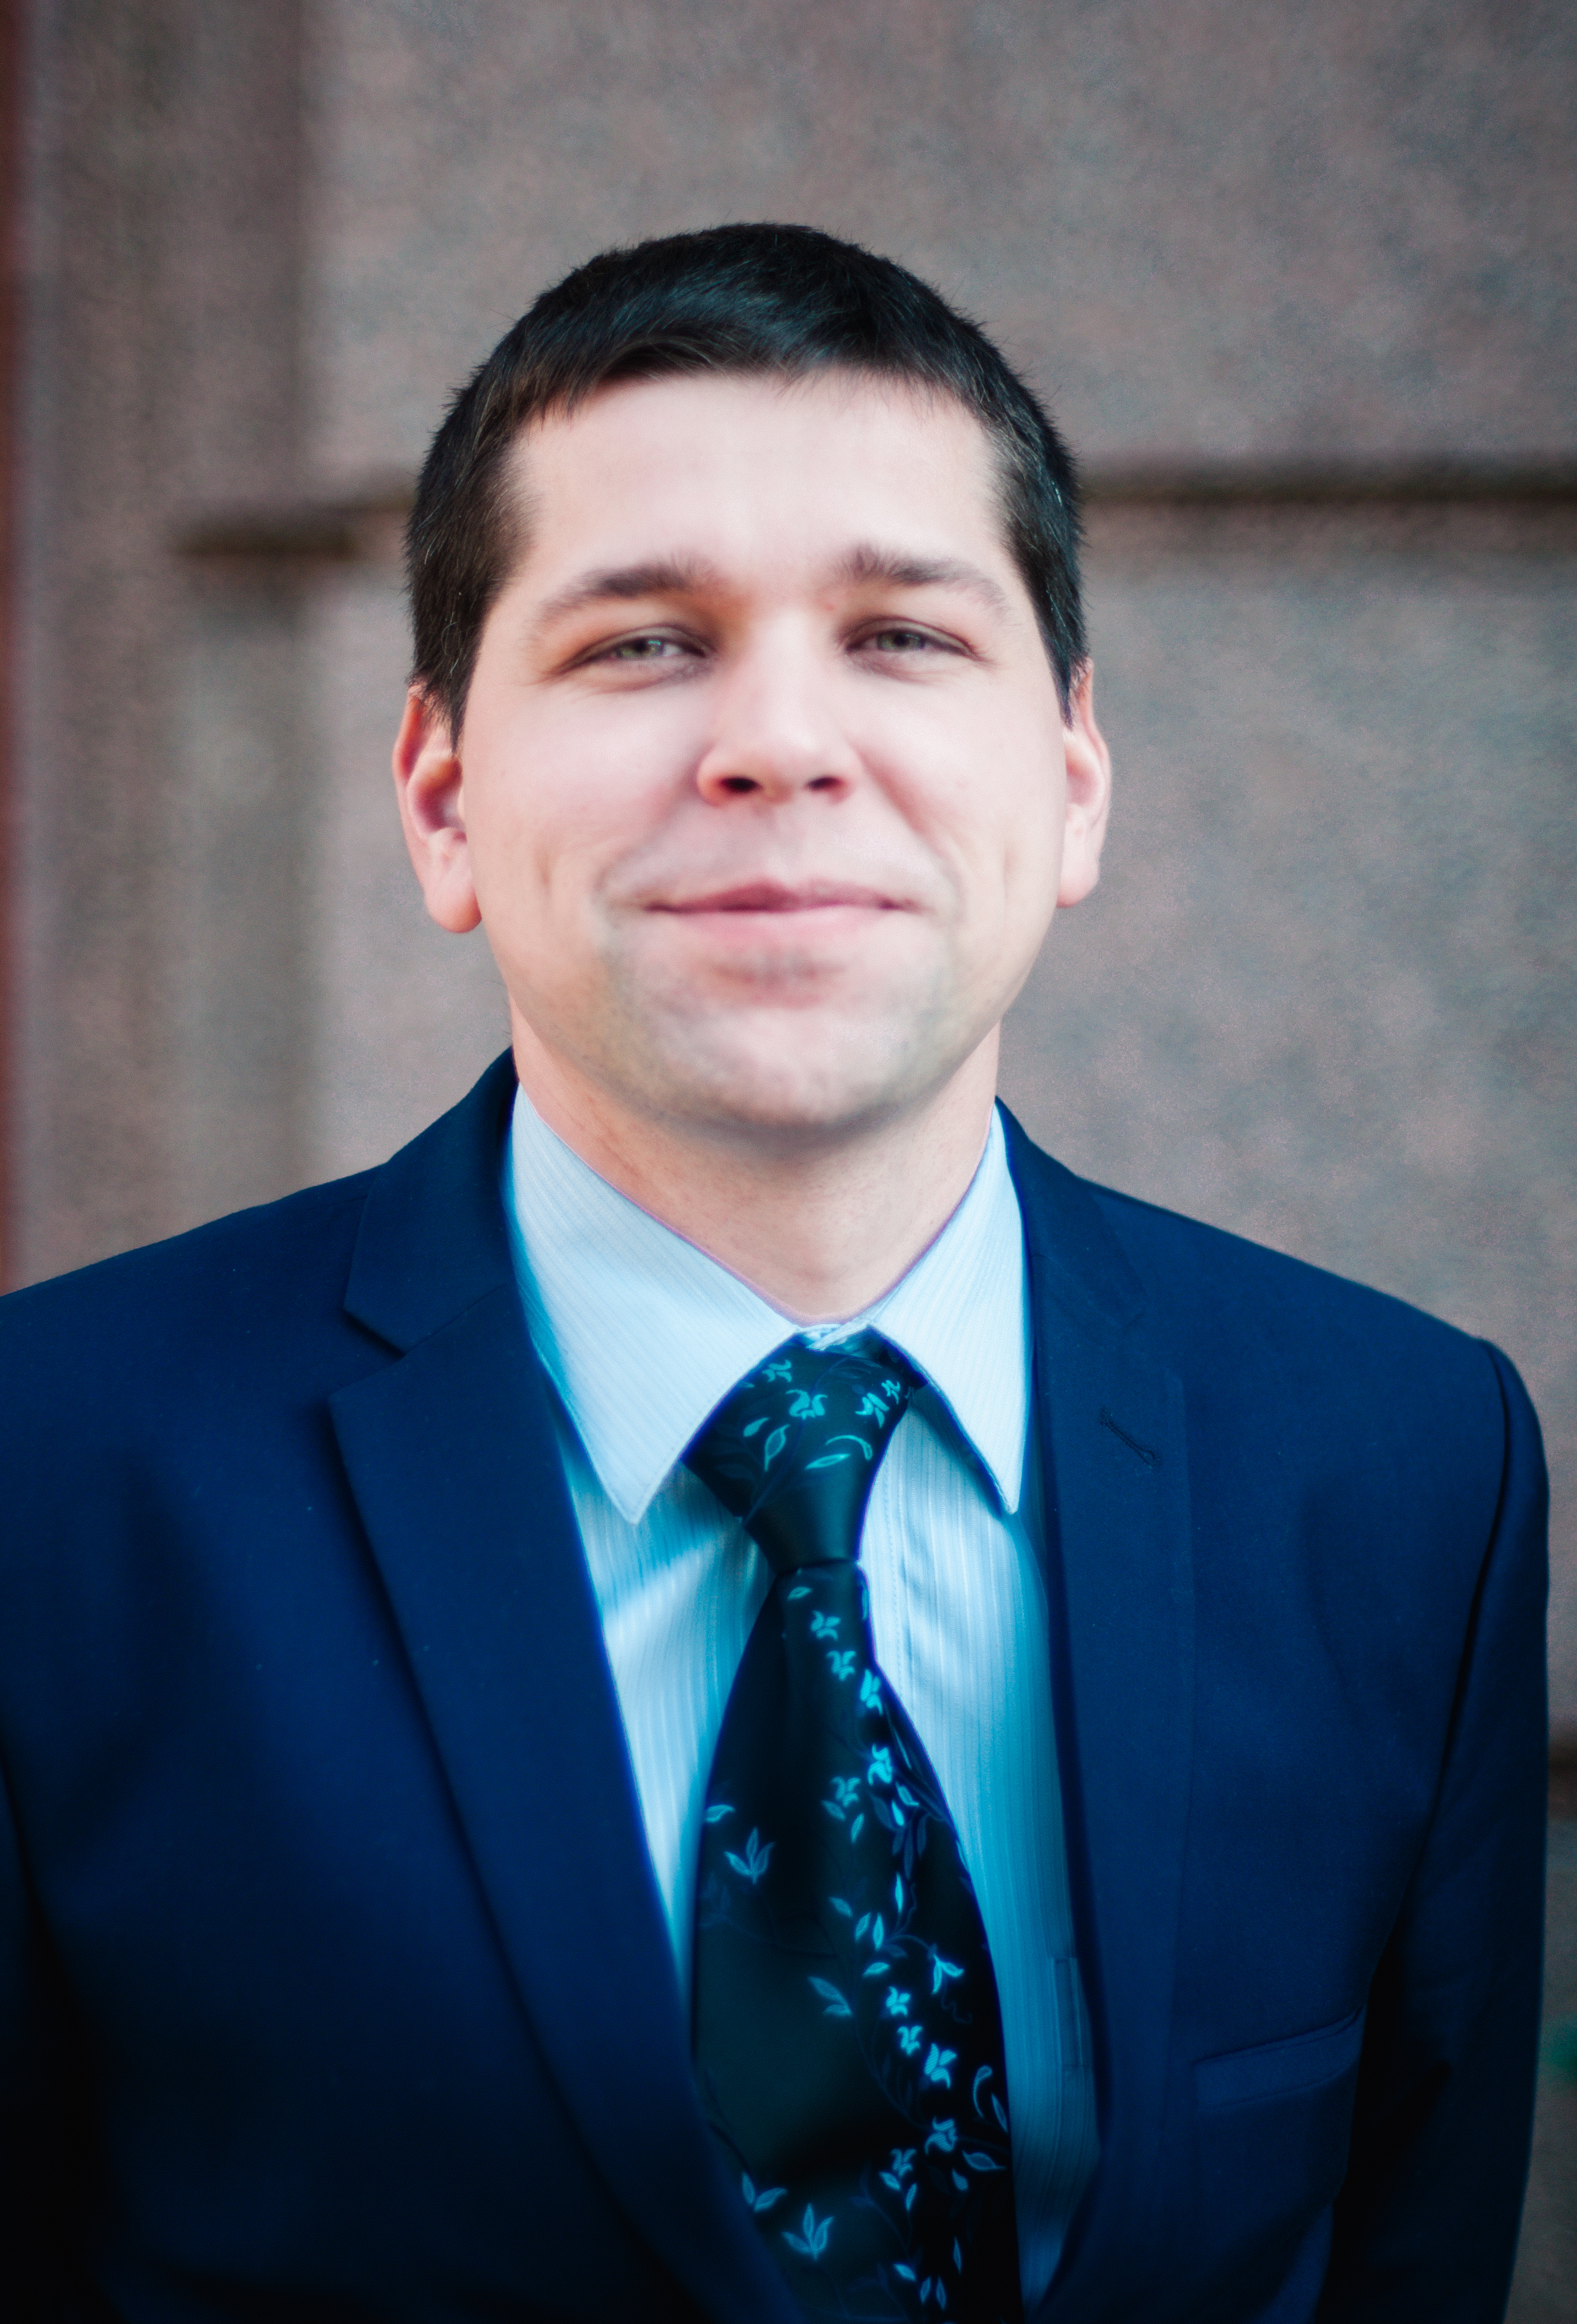
Контактні дані
Сакалюк Дмитро
Консультант, Рівне (Україна)
T: +38 (0) 67 363 41 10
dettonn@gmail.com

